Slide 1






Trường Tiểu học Quang Trung
CHÀO MỪNG CÁC EM ĐẾN VỚI TIẾT
TOÁN LỚP 1
GV: Nguyễn Thị Kim Huế

Slide 2
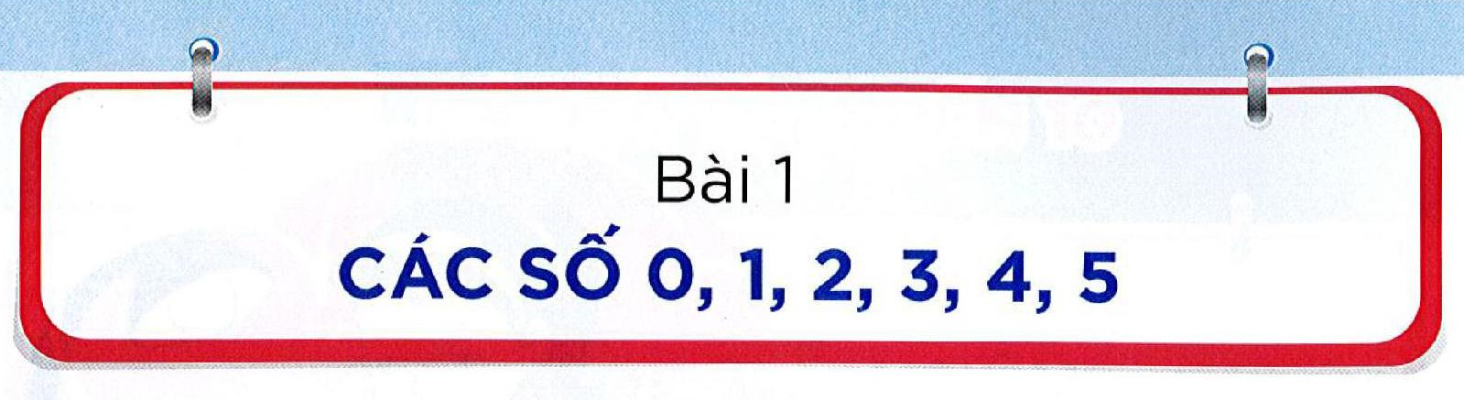
Tiết 3

Slide 3

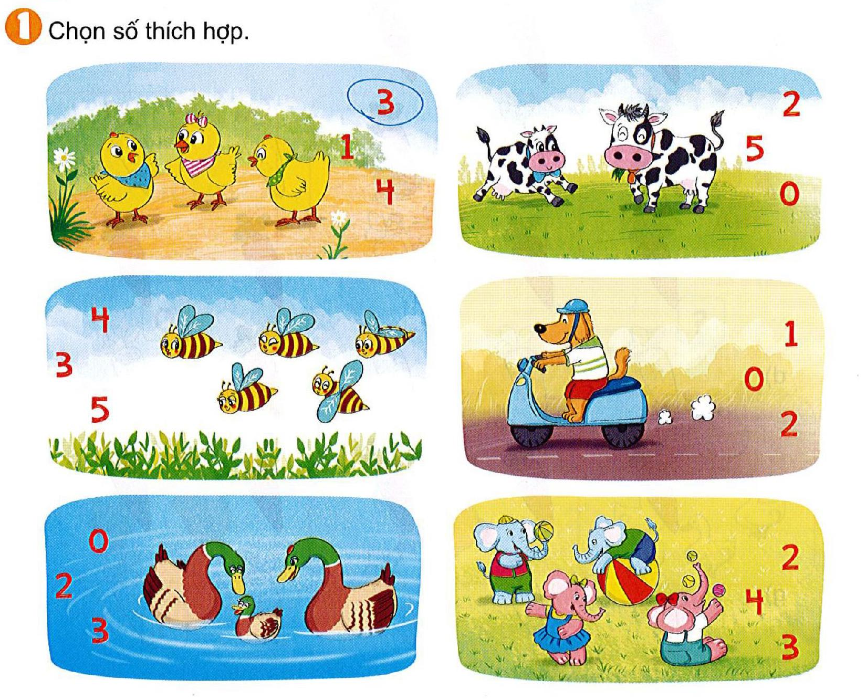

Slide 9
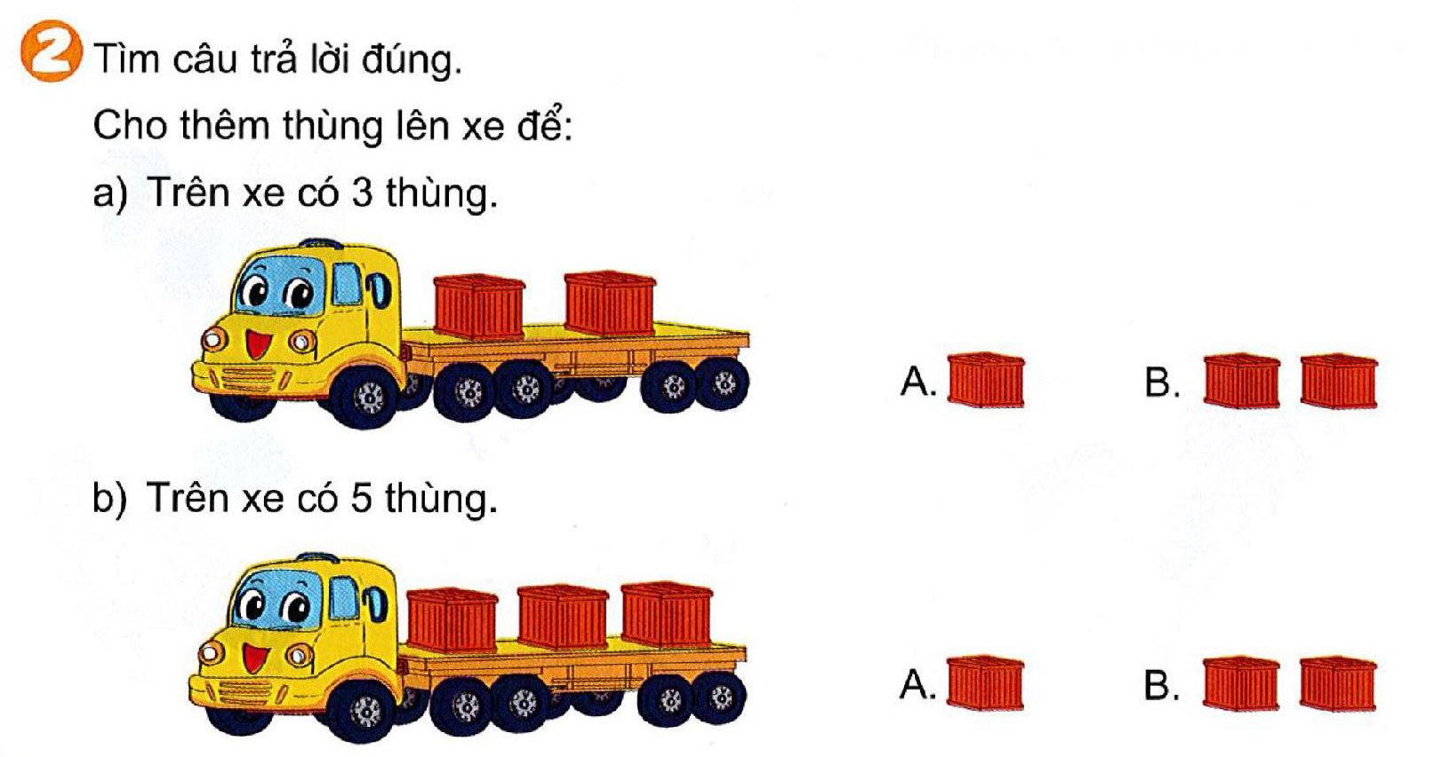

Slide 10
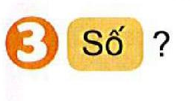
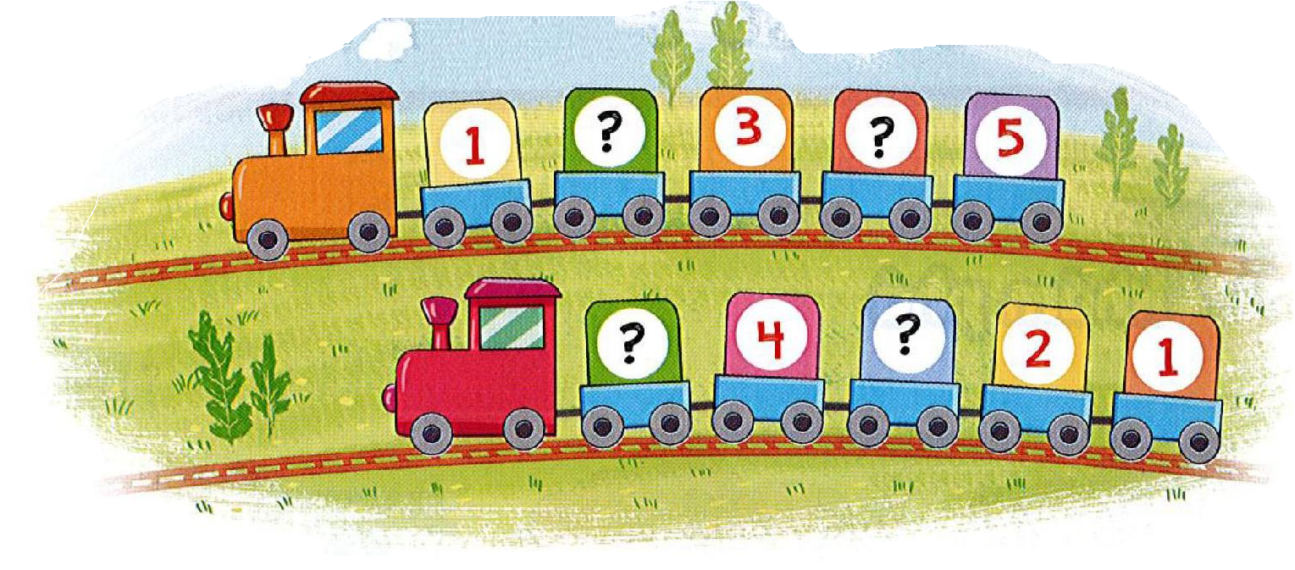
2
4
5
3

Slide 11
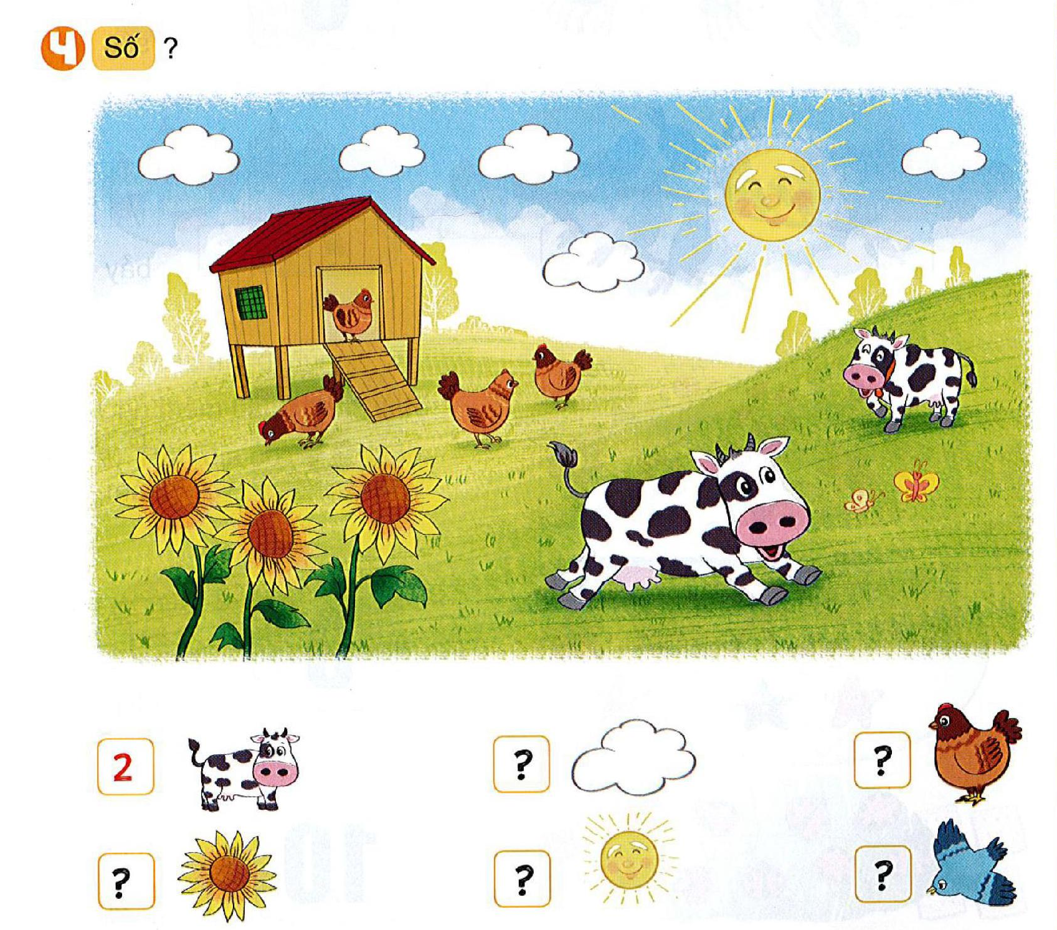
5
4
3
1
0

Slide 12

Củng cố - Dặn dò

